Slide 1

A塾への導入プレゼンテーション
サポートEx
2024年12月18日
貝原 菜月

Slide 2

1
2
3
4
5
6
7
8
9
10
A塾について
A塾の課題
サポートExとは
サポートExの強み
サポートExのこだわり
使用方法
その他機能
目標＆予算
システム構成
おわりに
目次

Slide 3
A塾について
一人一人に寄り添った
カリキュラムを。
A塾は福岡市を拠点に５校を展開している個人指導塾です。
2023年に本校を姪浜駅に開校し、
生徒は小学１年生～高校３年生まで
現在230名の生徒が通っています。

Slide 4
A塾の課題
個人個人のカリキュラムを組んでいるが
生徒自身でタスクの可視化ができていない。
それにより、、
点数が低迷しており
学習意欲の欠如に繋がっている。

Slide 5
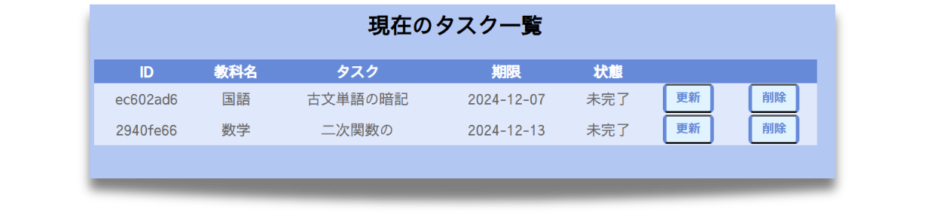
サポートExとは
見える化を実現させる「タスク管理アプリ」
タスクの見える化を実現し、学生自身のモチベーションを向上させます。
また、タスクを可視化することで講師との共有も容易になり、
「一人一人に寄り添う」をより確実なものにします。

Slide 6

サポートExの強み
「責任感」と「達成感」の両面から
モチベーションの土台を作り上げる。
「自分で追加したんだから」「自分がやり遂げたんだ」という自分自身を意識づけることで勉強に対するモチベーションを向上させます。
自分で追加した責任
自分で掴んだ達成

Slide 7
サポートExのこだわり
1
画面遷移なし
画面遷移を無くすことで、タスク管理にかかる所要時間を削減し、
現状把握のための相談や授業にかける時間に回すことができます。
2
直感的に使用できるUI
取扱説明書が無くても、小学１年生から高校３年生まで誰でも初見で使用できるUIに仕上げました。
3
誰でも同じデザイン
学生ごとにデザインを変えないことで別の講師が見てもすぐにタスクの把握ができます。突然代理の講師が入ったとしても安心です。

Slide 8

使用方法
タスクの把握
A塾で現在も行っている授業前の現状把握を引き続き行っていただきます。

Slide 9
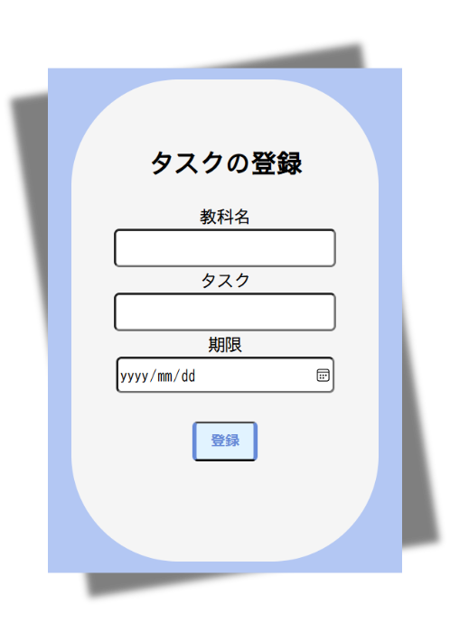
使用方法
タスクの登録
現状把握で必要なタスクを洗い出したら、生徒自身でサポートExにタスクを登録します。
自身で行うことにより、より責任を持って勉強に取り組むことができます。

Slide 10
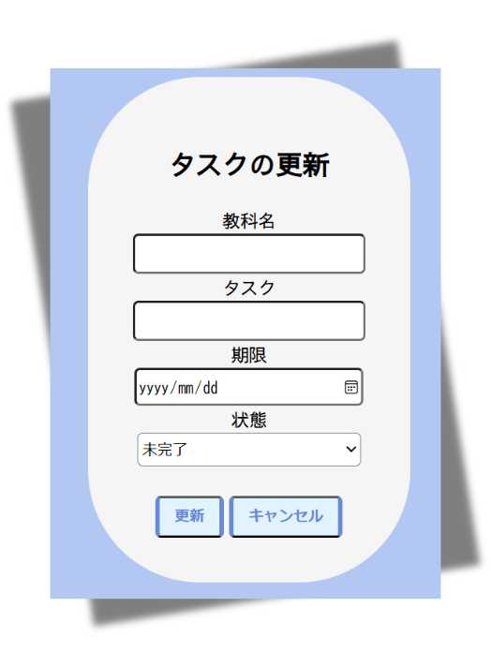
使用方法
タスクの更新
タスクを達成したら、生徒自身でタスクの状態を完了に更新します。
自身で行うことにより、より達成感を感じることができます。

Slide 11
その他機能
その他機能②
その他機能②
タスクの削除
タスクの変更
追加したものの、途中で不要と判断したものや完了後のタスクは削除することができます。必要なタスクのみを可視化させ、アプリ全体は常にスッキリを意識しましょう。
教科名やタスク名は途中で変更可能です。間違えてしまったものはもちろん、個性的な名前にすることでよりモチベーションを高めることもできるかもしれません。

Slide 12
目標＆予算
目標：平均点10点アップ
予算
アプリ制作：
30万円
アプリ運用：
50万円
アプリ保守：
30万円
合計：
110万円

Slide 13
システム構成
フロントエンド：HTML, CSS, JavaScript
バックエンド：Java(Spring Boot)
データベース：H2

Slide 14
おわりに
私自身も学生時代の勉強タスクは紙で管理していました。
紙での管理は複雑で、多くの時間を取られてストレスを感じていたのを強く覚えています。このアプリを通して、A塾に通われている学生の負担を少しでも減らすことができれば幸いです。
「やるぞ！」「できた！」をサポートExで感じてください！！
企画・開発 貝原菜月
mobile: 111-1111-1111
E-mail: kaibara.natsuki7788@gmail.com

